Slide 1
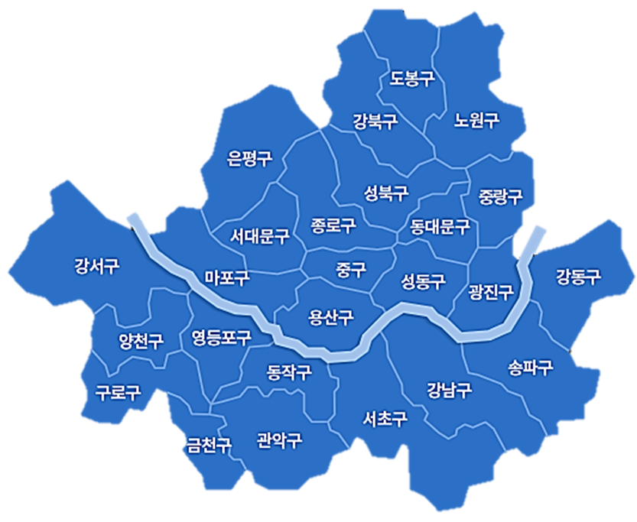
서울특별시 가구별 세탁소, 동물병원, 빨래방 수
1조: 공상균, 홍연표, 양한아, 최진영

Slide 2
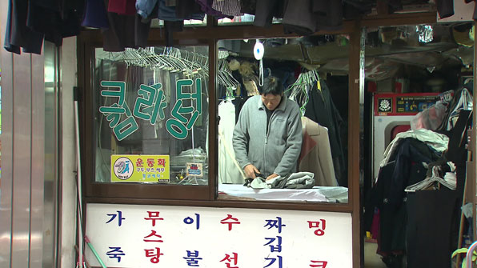
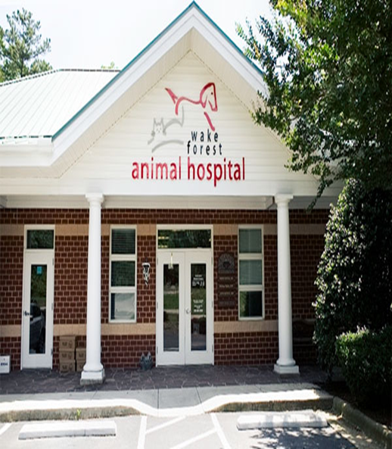
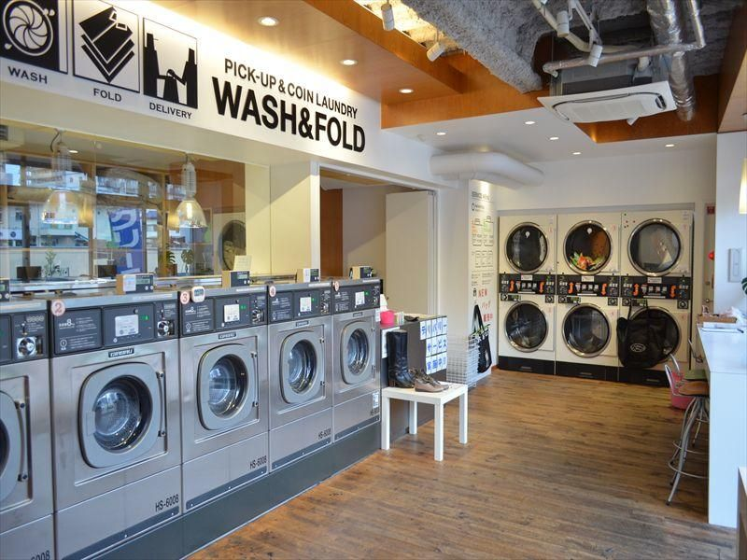
Standards
1) 세탁소
2) 동물병원
3) 빨래방
1,2인 가구 별 세탁소, 동물병원, 빨래방 수
3,4,5인 가구별 세탁소, 동물병원, 빨래방 수
총가구별 세탁소, 동물병원, 빨래방 수

Slide 3
001
1. 가설 및 데이터 전처리 과정
가설
1,2 인 세대 비율이 높은 구에 세탁소 보다는 빨래방이 많을 것이다.
1,2 인 세대 비율이 높은 곳에 반려동물을 많이 키울 것이고, 동물병원이 많을 것이다.

Slide 4
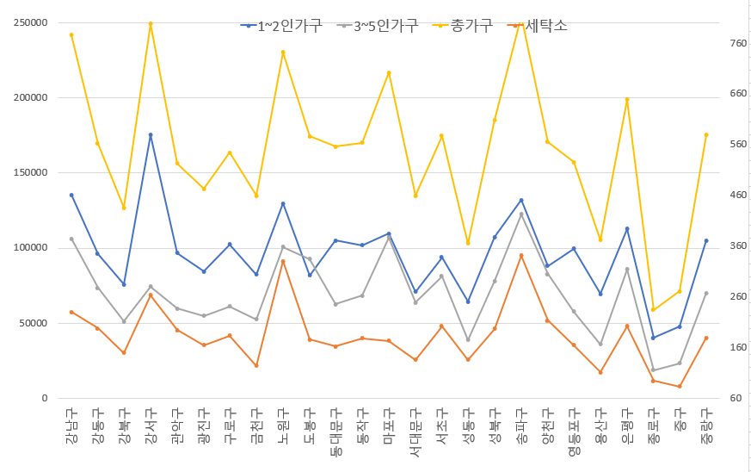
002
2.내용 비교- 세탁소

Slide 5
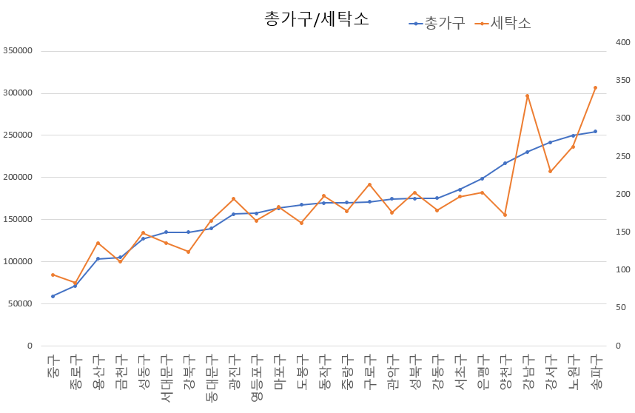
002
2.내용 비교 –세탁소

Slide 6
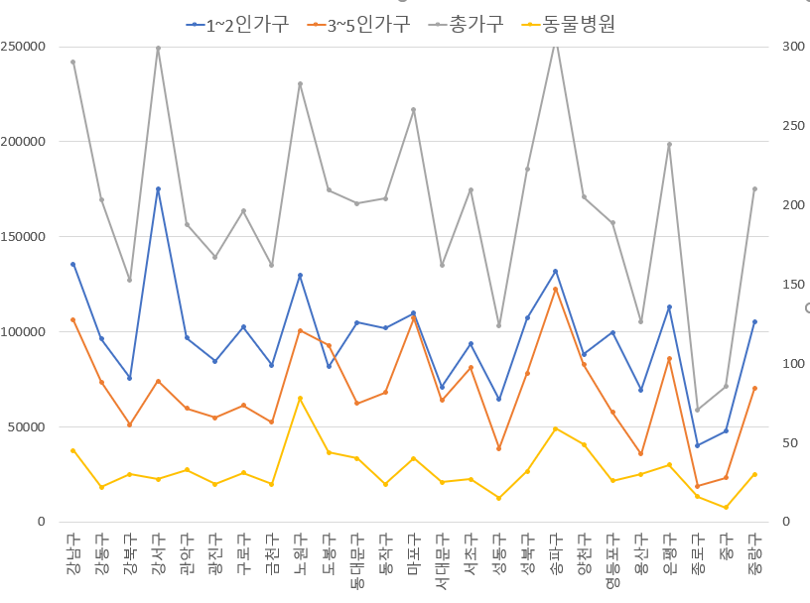
002
2.내용 비교 -동물병원

Slide 7
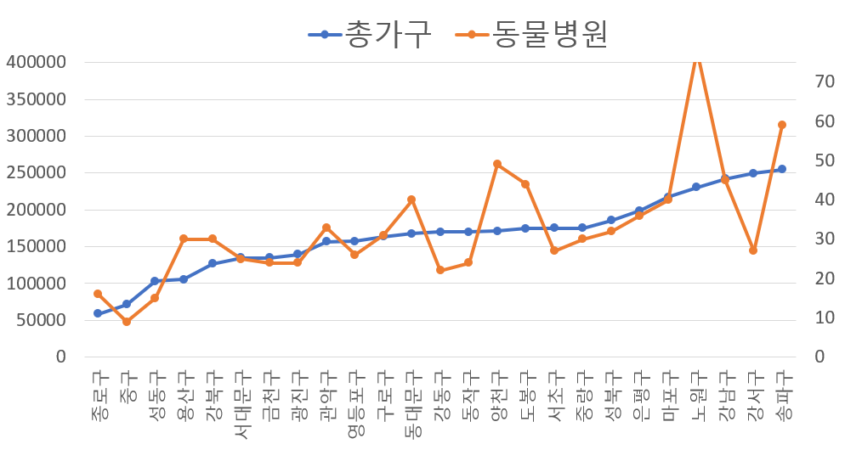
002
2.내용 비교 -동물병원

Slide 8
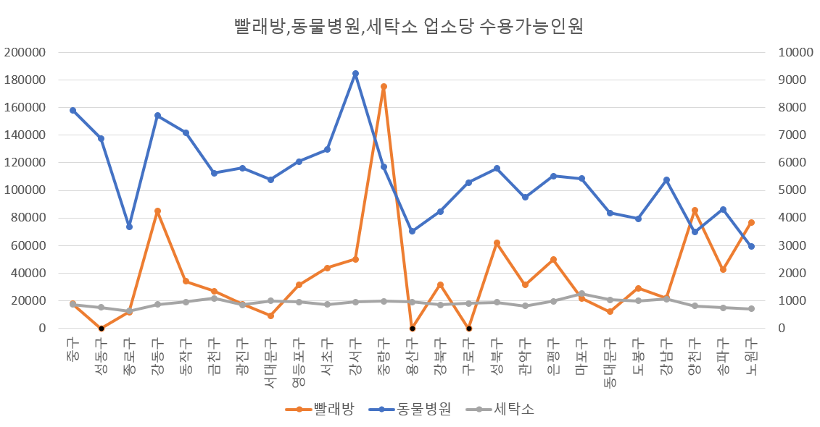
002
3. 결과 및 문제점

Slide 9
Thank You!

